Slide 1

Подготовка распоряжения по основной деятельности
в ДИС-Портале
февраль 2022 года

Slide 2
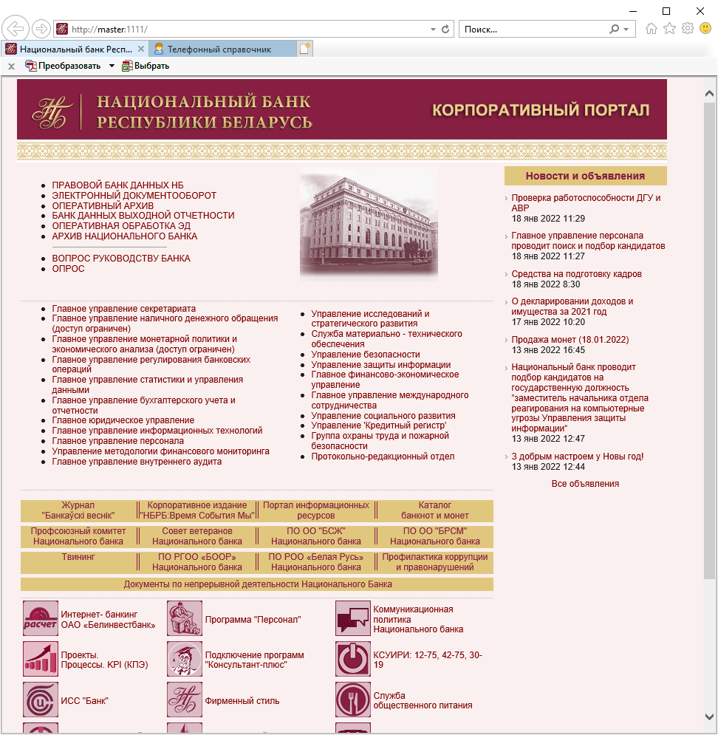
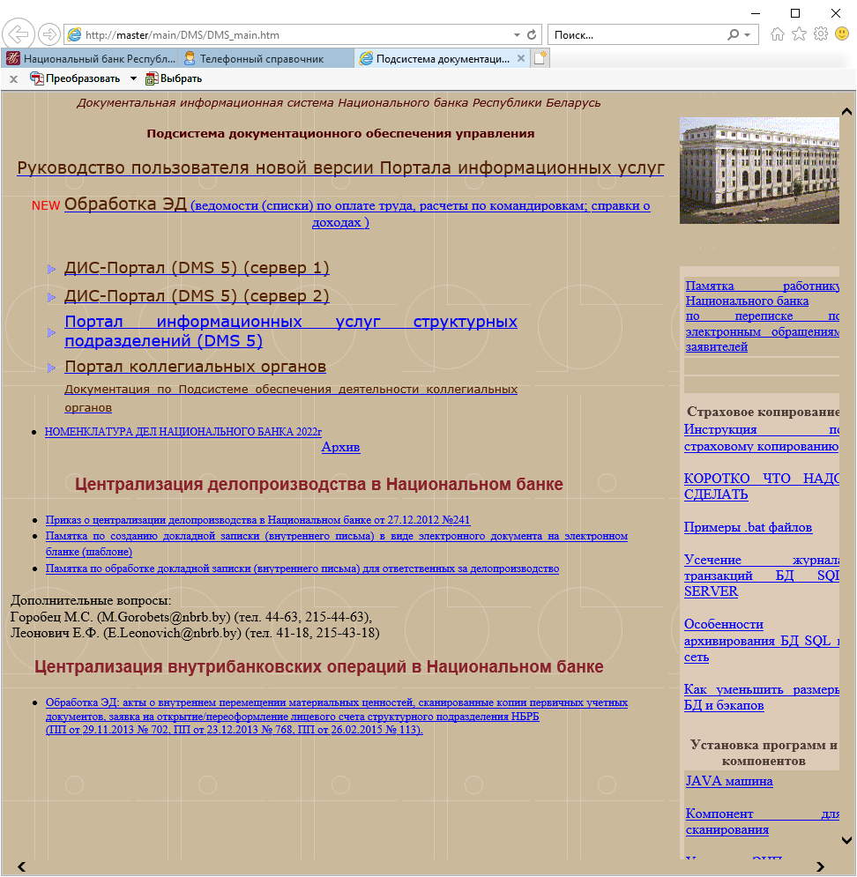
Осуществление входа в ДИС-Портал
Вход в ДИС-Портал осуществляется в Интранете Национального банка путем нажатия на вкладку ”Электронный документооборот“, затем - ”ДИС-Портал (DMS 5) (сервер 2)“

Slide 3
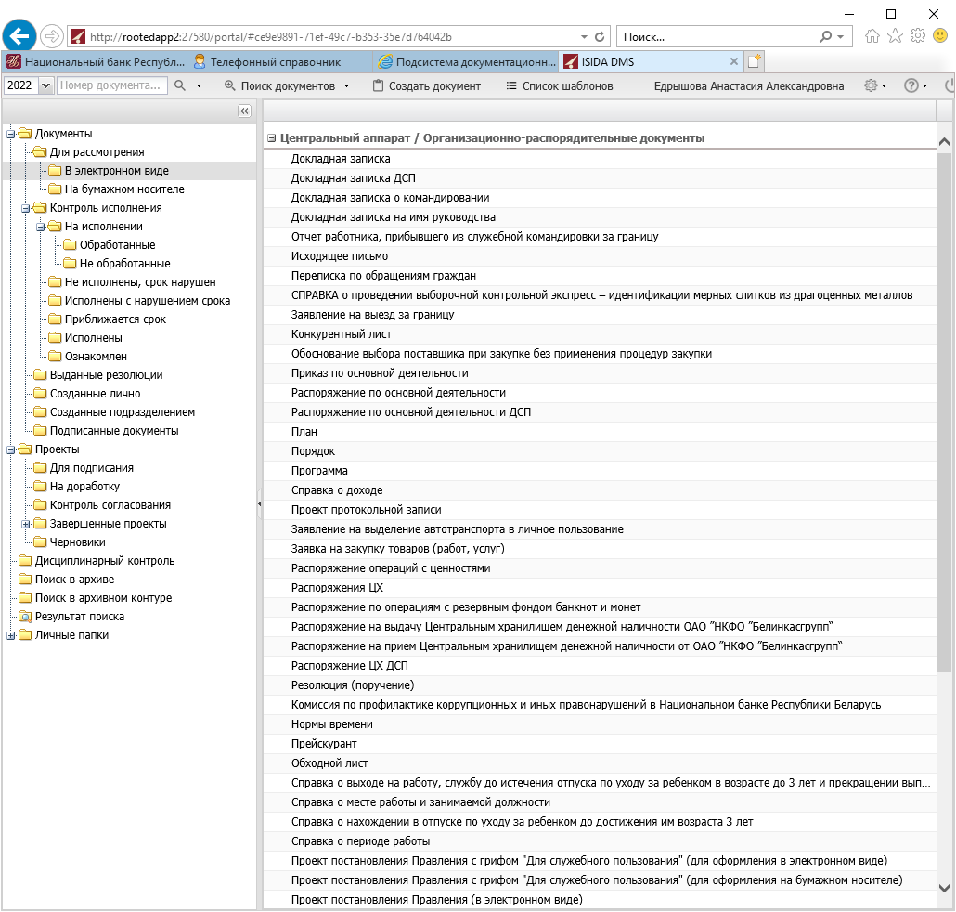
Открытие шаблона распоряжения по основной деятельности
После нажатия на кнопку
”Список шаблонов“ выбираем шаблон распоряжения по основной деятельности

Slide 4
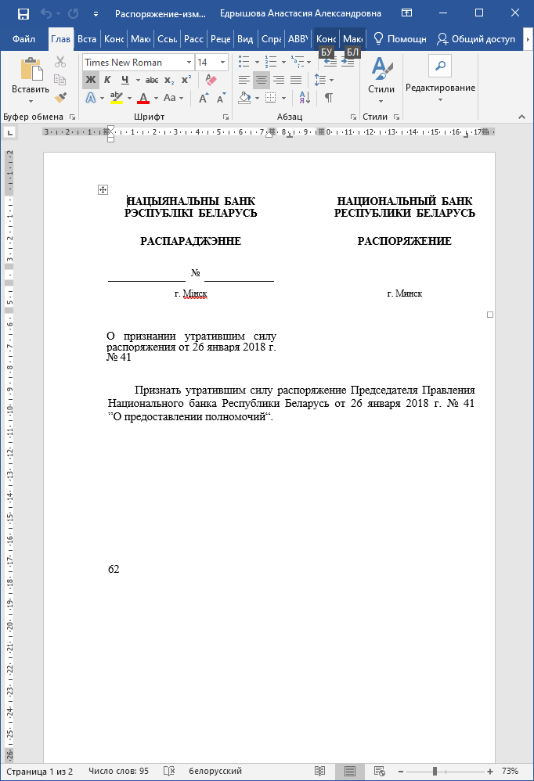
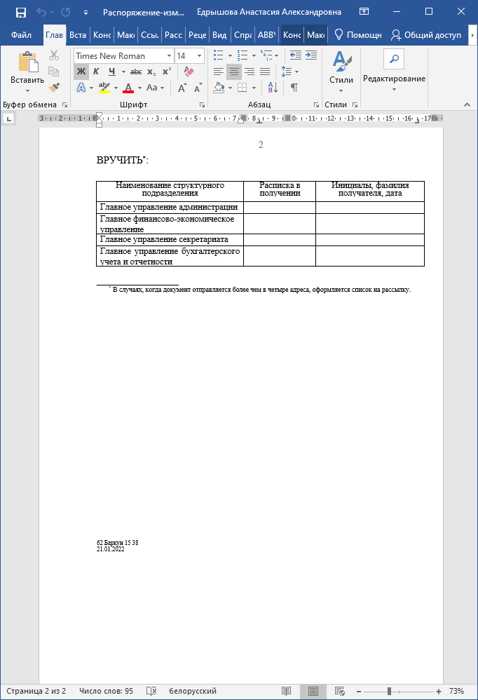
Оформление шаблона распоряжения по основной деятельности
Заполняем необходимые теги и таблицу ”Вручить“ и сохраняем файл распоряжения по основной деятельности на рабочем компьютере

Slide 5
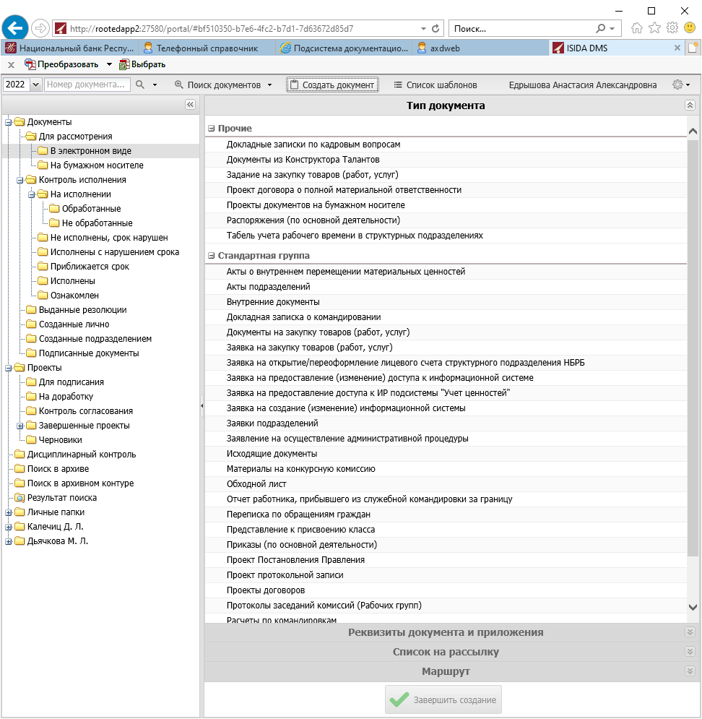
Создание распоряжения по основной деятельности
После нажатия кнопки ”Создать документ“
Выбираем ”Распоряжения (по основной деятельности)“

Slide 6
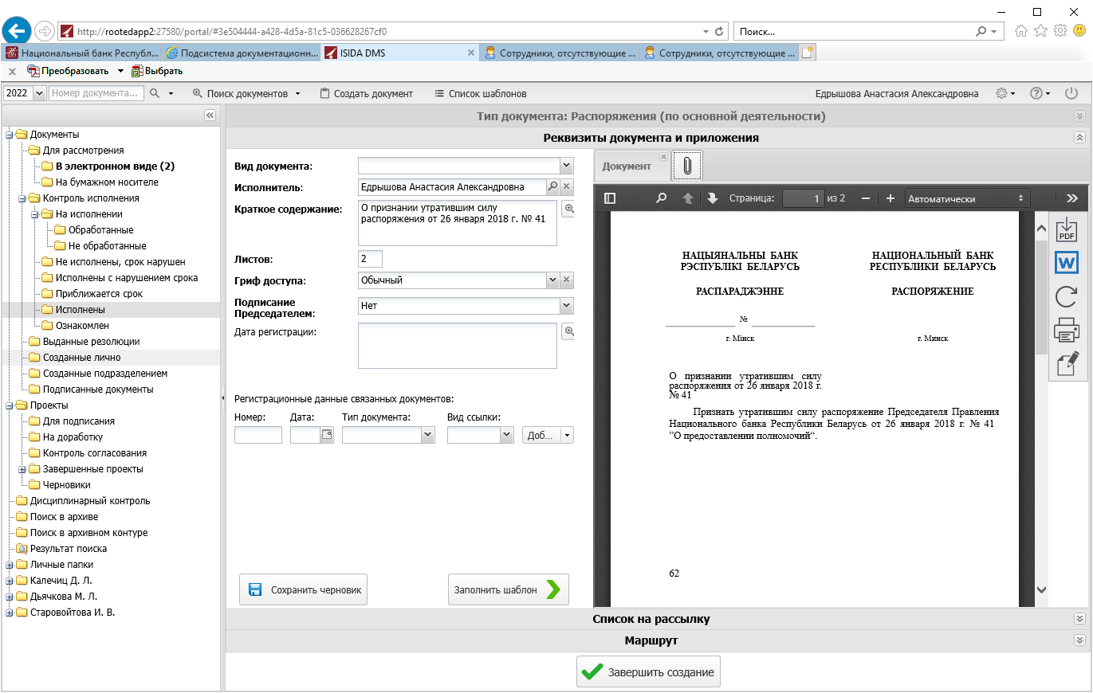
Заполнение реквизитов распоряжения по основной деятельности
Способы заполнения реквизитов:
1. Прикрепляем ранее оформленное распоряжение по основной деятельности и приложения к нему (если имеются), после чего реквизиты, расположенные слева от документа, автоматически заполняются.
2. Заполняем реквизиты шаблона, включая текст, и вносим информацию в шаблон по кнопке

Slide 7

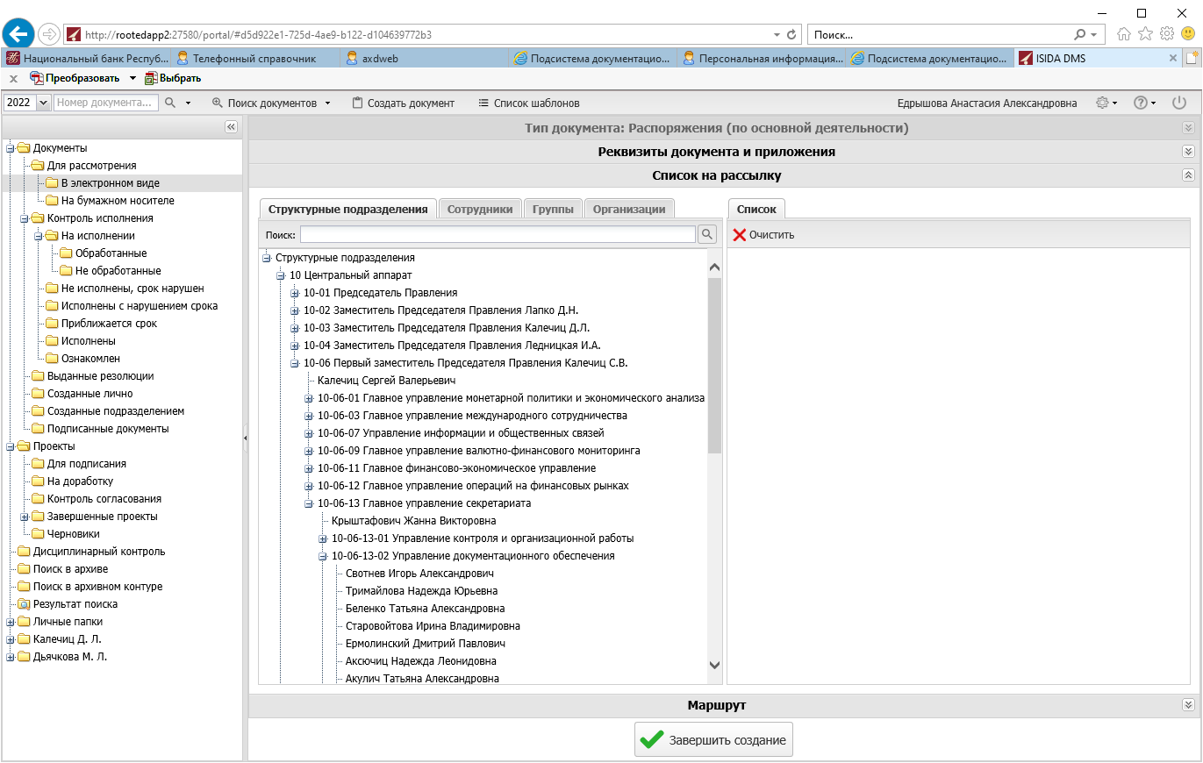
Заполнение списка на рассылку
Выбор получателей документа осуществляется:
- из иерархического справочника организации (внешняя рассылка);
- по фамилии руководителя (внутренняя рассылка);
- с использованием вкладки ”Группы“.
Документ возможно направлять:
в пределах Национального банка:
- ”на резолюцию“ (документ поступит руководителю для выдачи резолюции),
- ”на ознакомление“ (документ поступит руководителю для ознакомления)

Slide 8
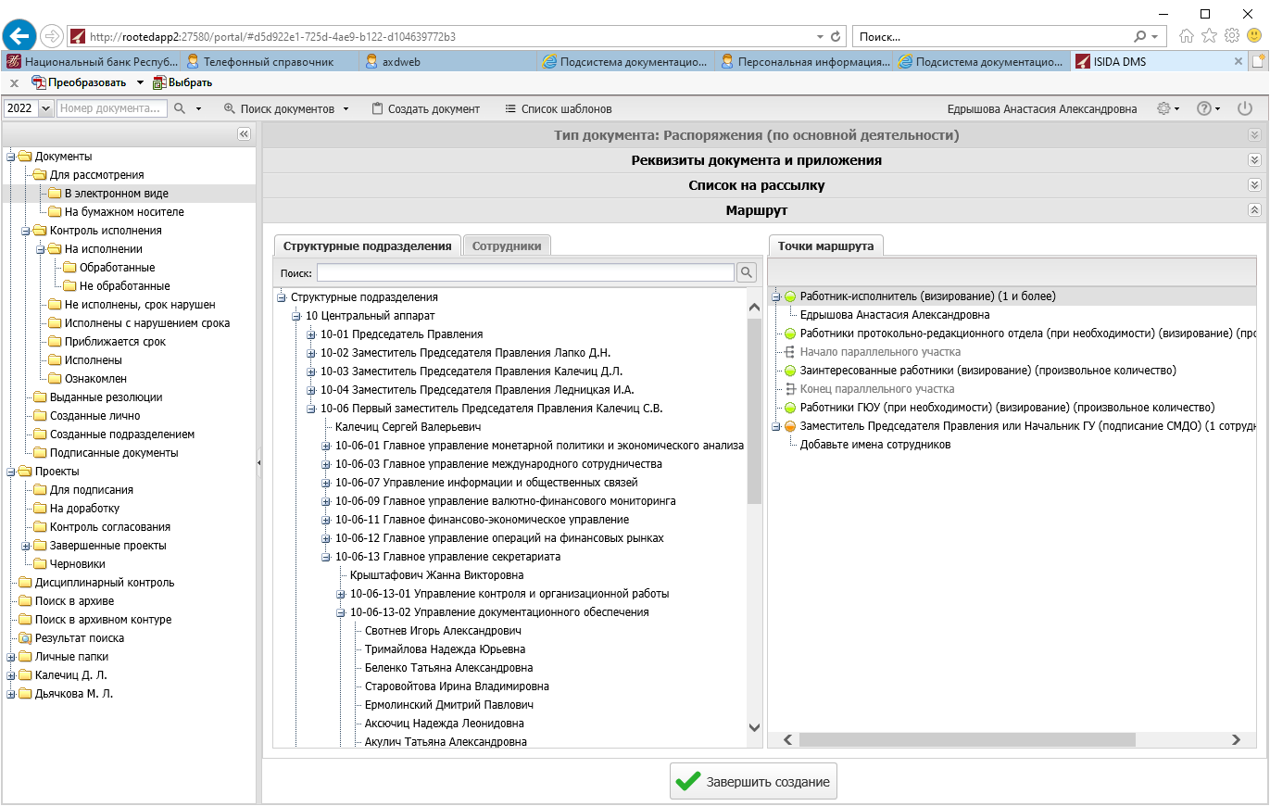
Заполнение маршрута согласования (подписания)
Заполняем маршрут и нажимаем ”Завершить создание“

Slide 9



Благодарим за внимание!

